Slide 1











ПРОДОВОЛЬСТВЕННАЯ
БЕЗОПАСНОСТЬ
Государственное бюджетное профессиональное образовательное учреждение Московской области «Коломенский аграрный колледж имени Н.Т. Козлова»
Семеноводство картофеля путем клонального микроразмножения
Качуро Мария Дмитриевна
заведующая мастерской
«Сельскохозяйственные биотехнологии»
Саратовский государственный университет
генетики, биотехнологии и инженерии
имени Н.И. Вавилова

Slide 2
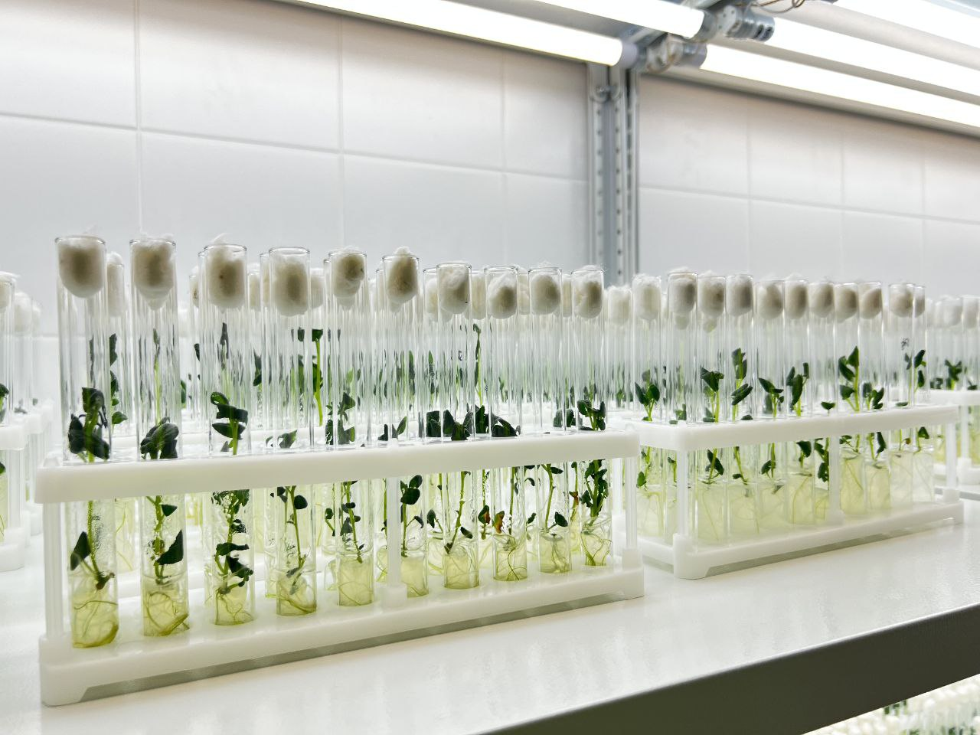
Клональное микроразмножение
современный метод, массового бесполого
размножения растений в культуре клеток и
тканей, при котором возникшие формы растений
генетически идентичны исходному экземпляру.

Slide 3
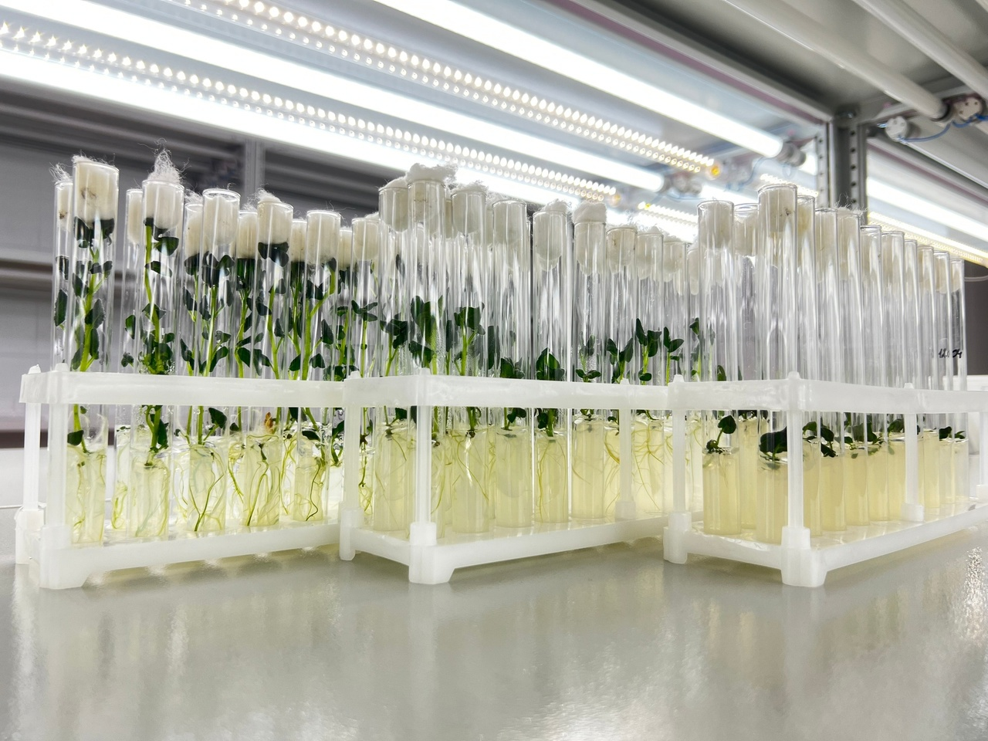
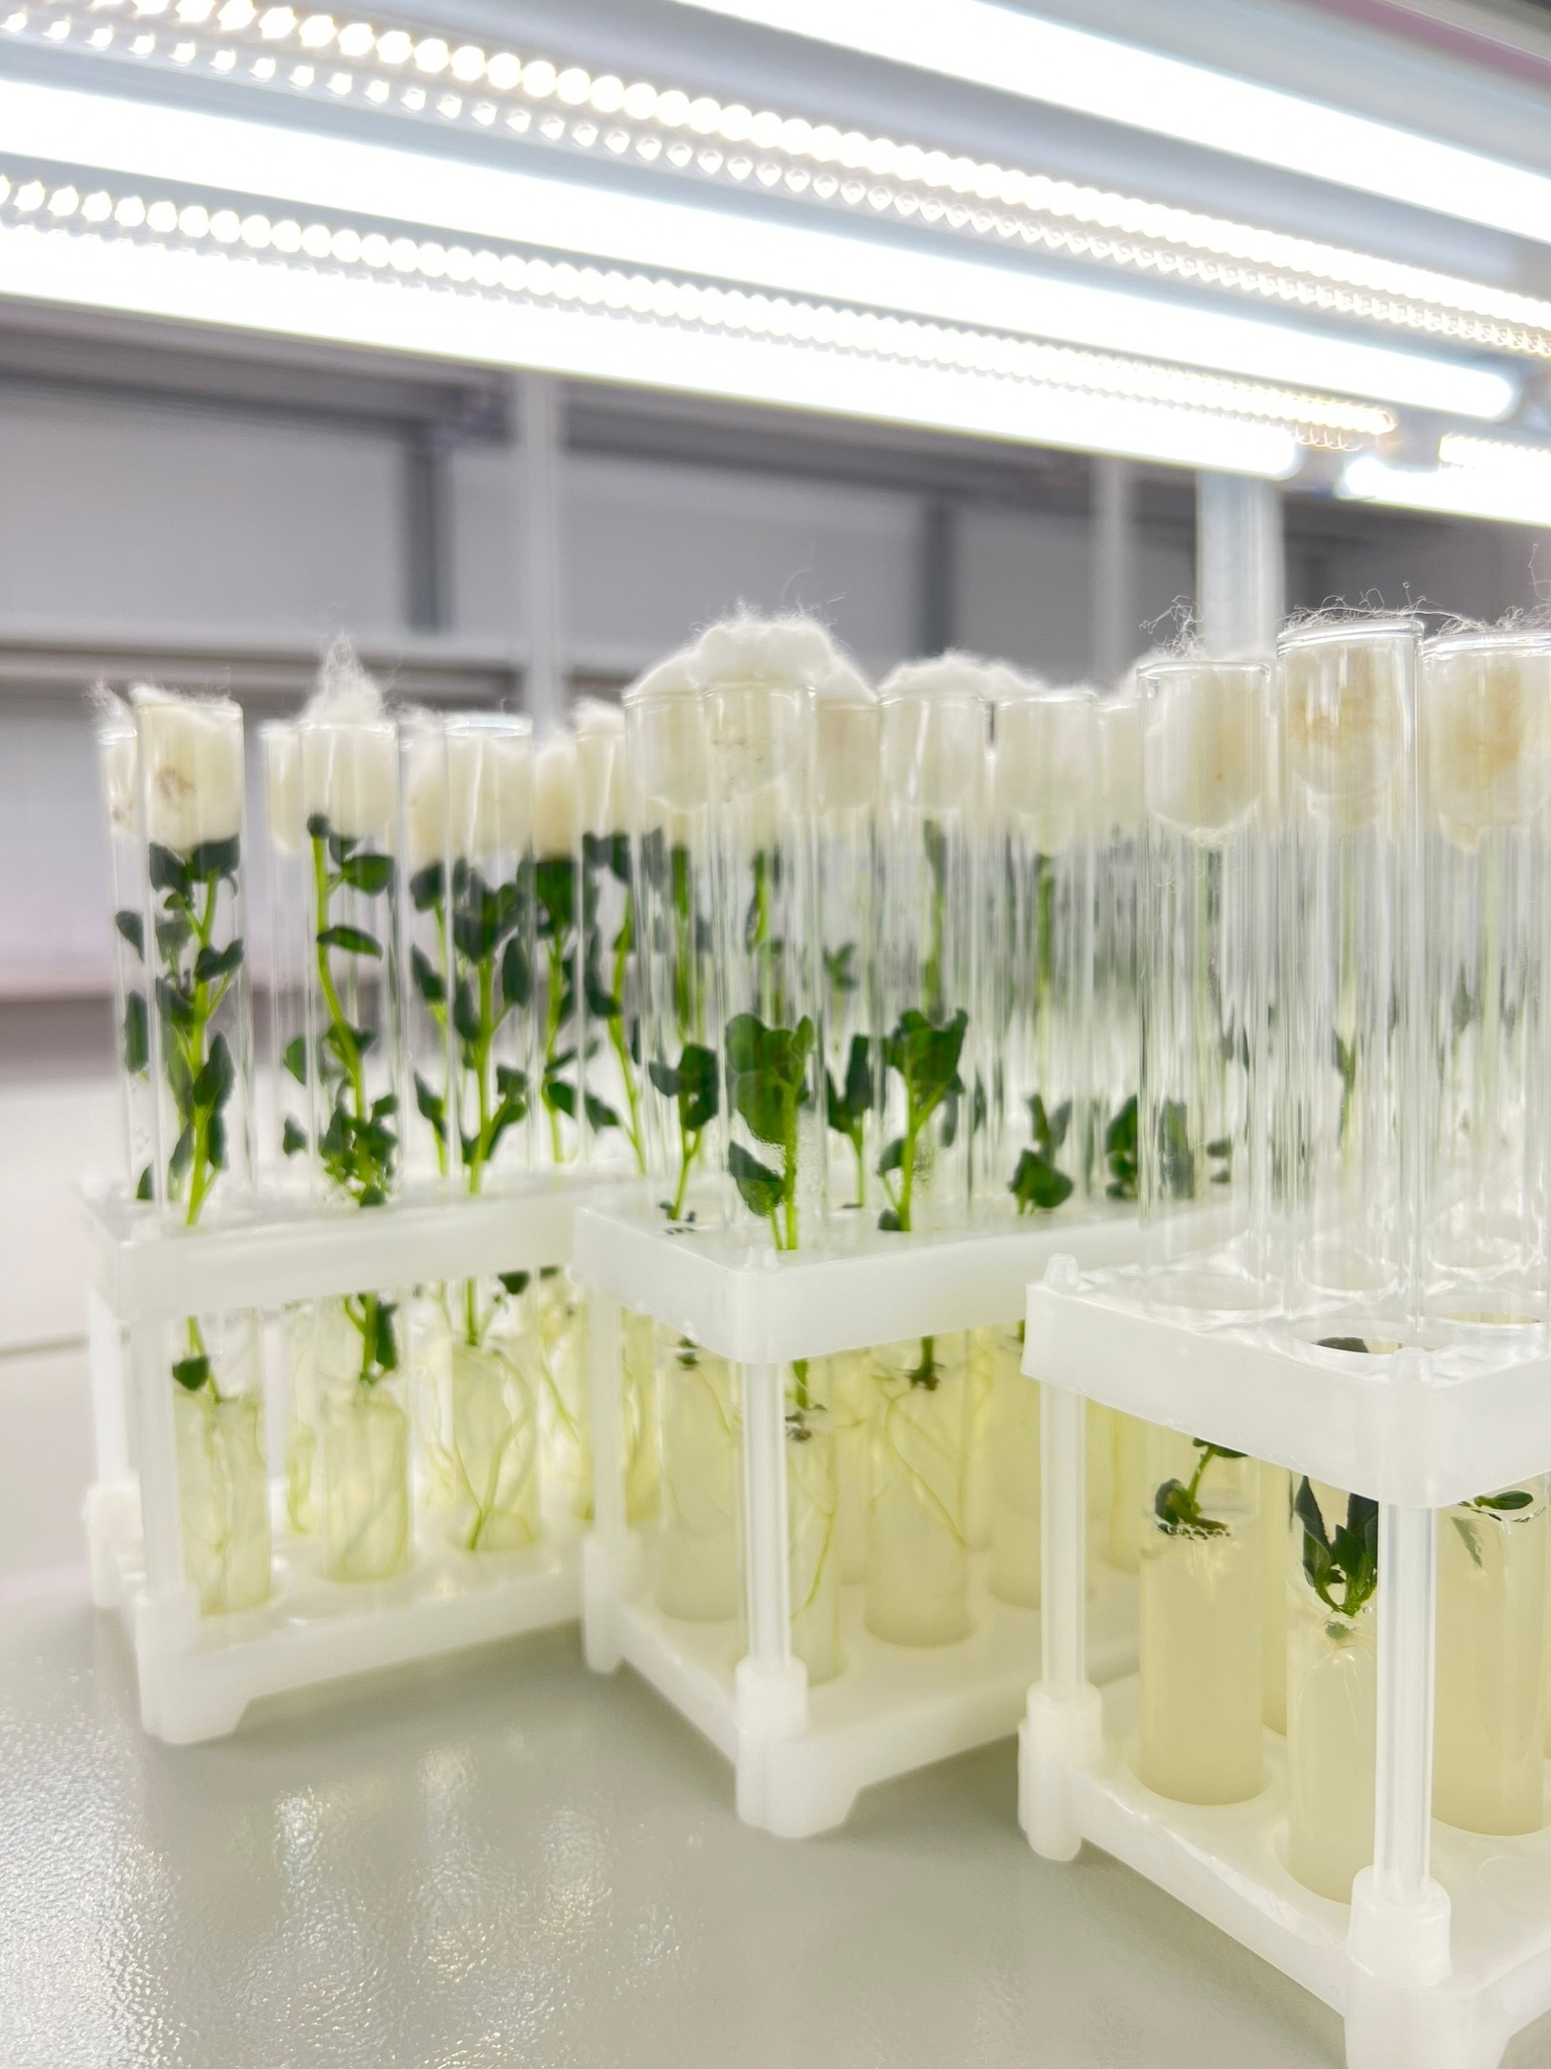
Актуальность и преимущества метода
генетически однородный посадочный материал;
освобождение растений от бактериально-вирусной инфекции;
высокий коэффициент размножения;
проведения работ в течение года и экономия площадей;
Импортозамещение

Slide 4
Этапы размножения картофеля
Этап 1
Этап 2
Этап 3
Отбор подходящих эксплантов, их стерилизация (оздравливание) перенос на питательную среду;
Микроразмножение (черенкование);
укоренение побегов с последующей адаптацией их к условиям in vivo.

Slide 5
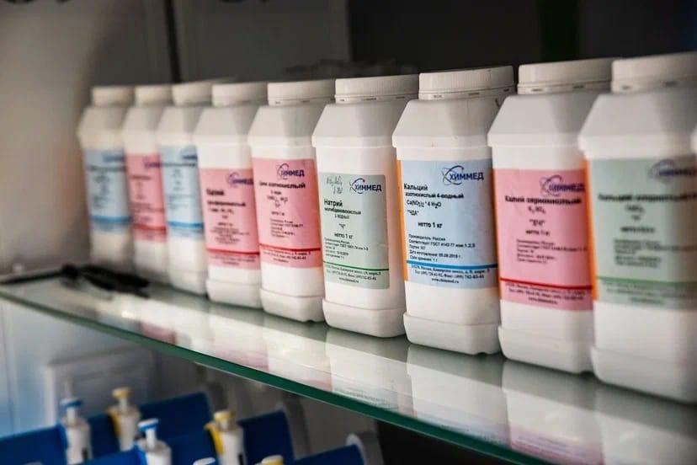
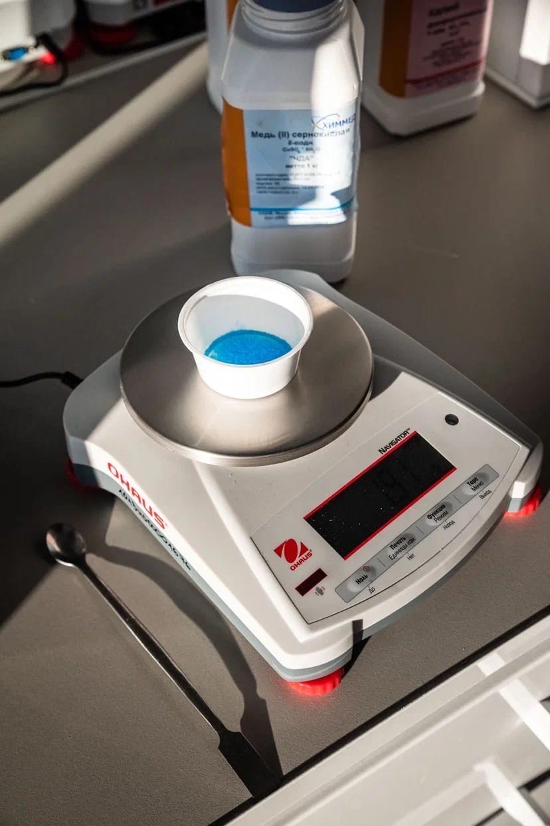
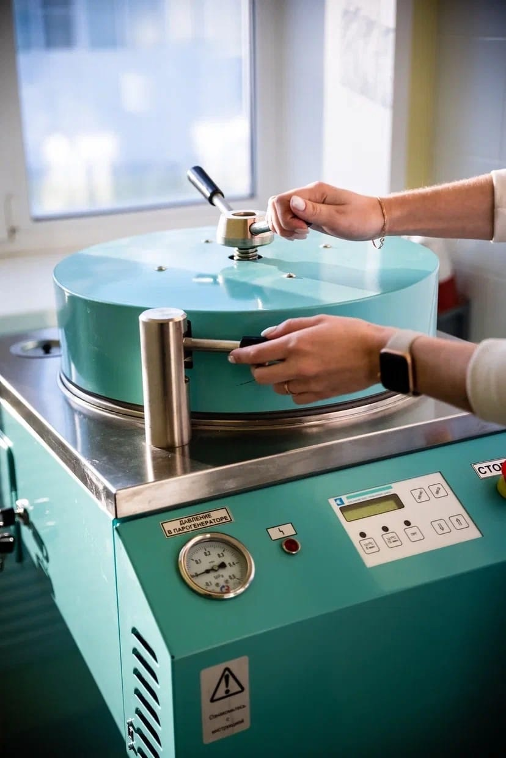
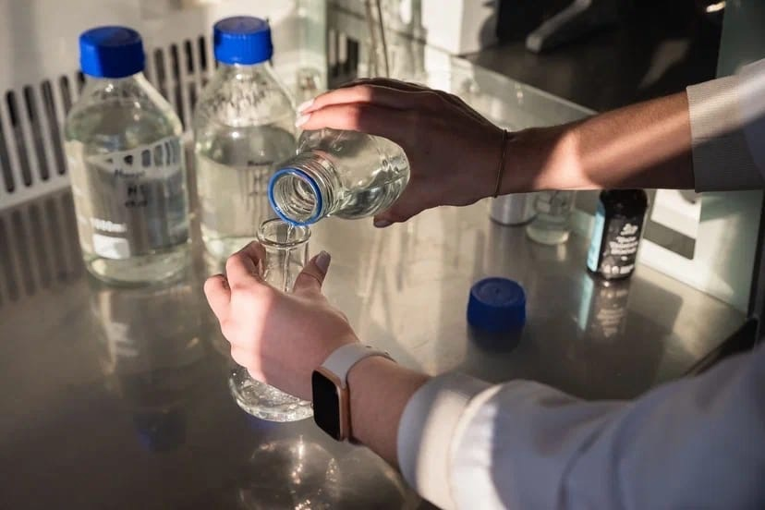
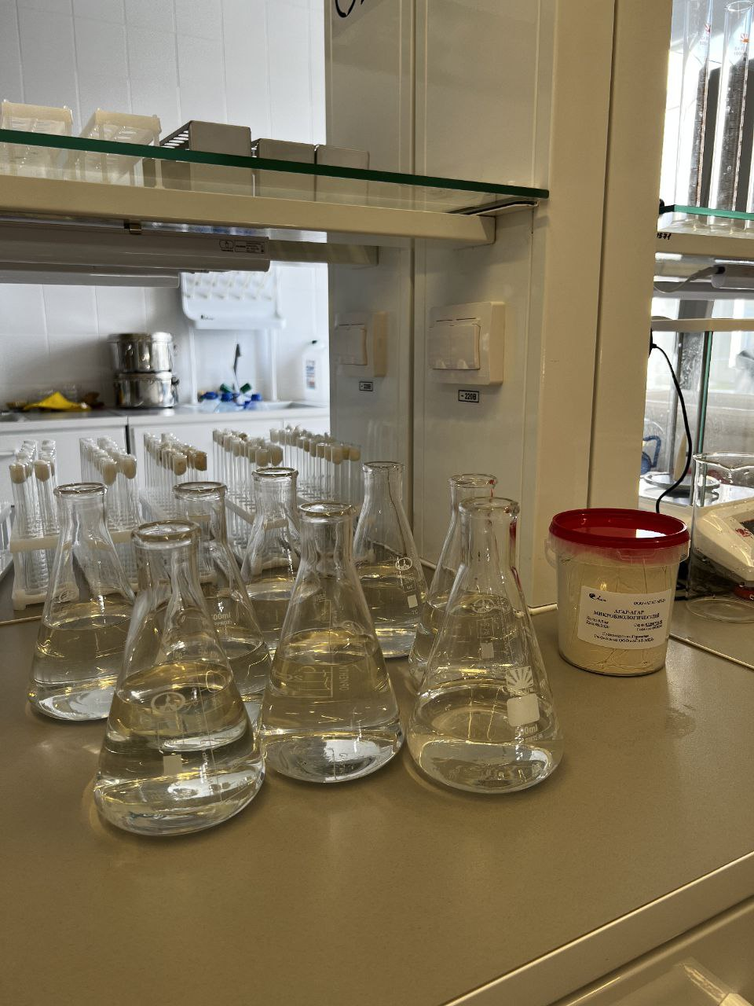
Приготовление питательной среды

Slide 6
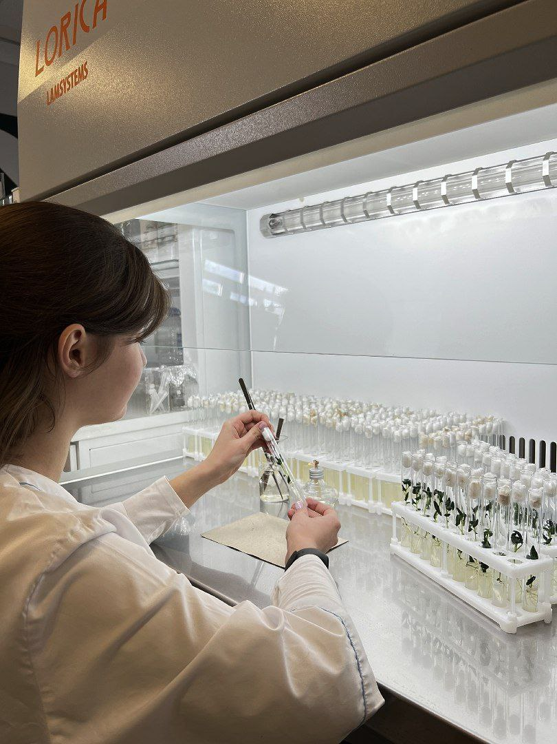
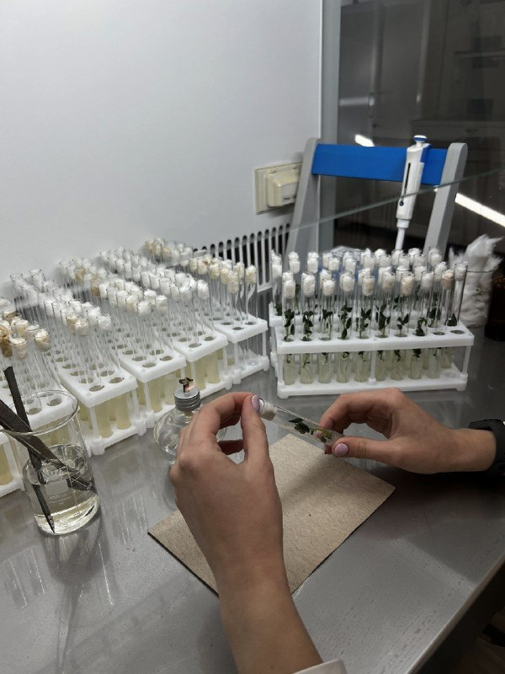
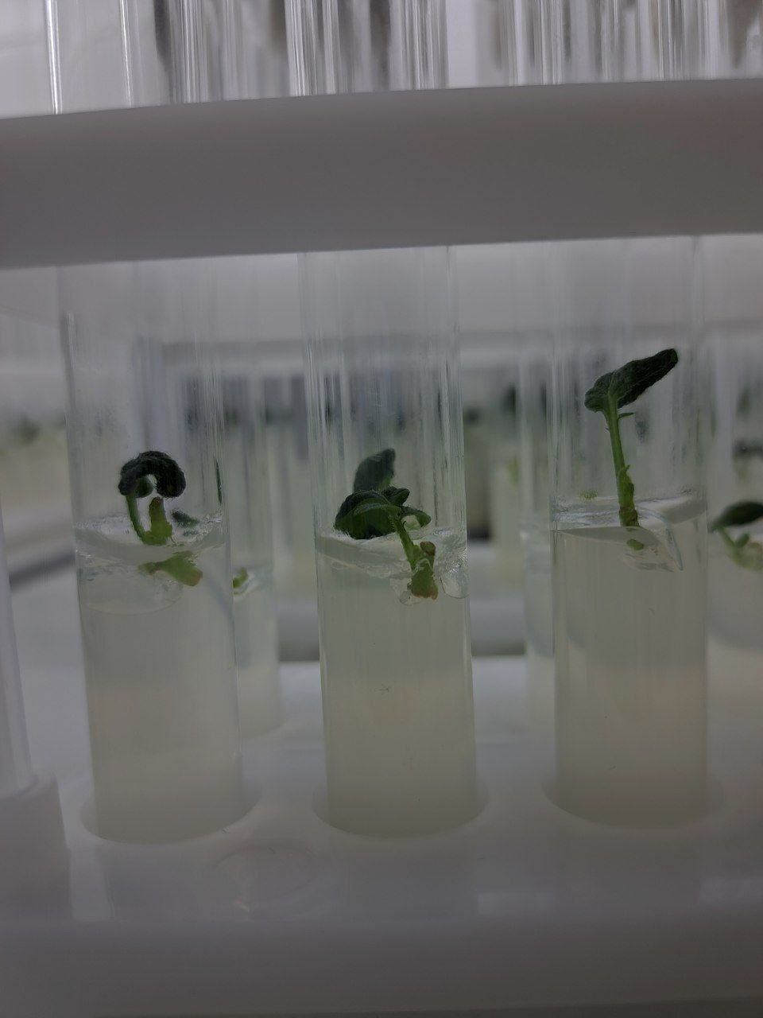
Введение картофеля в среду in vitro

Slide 7
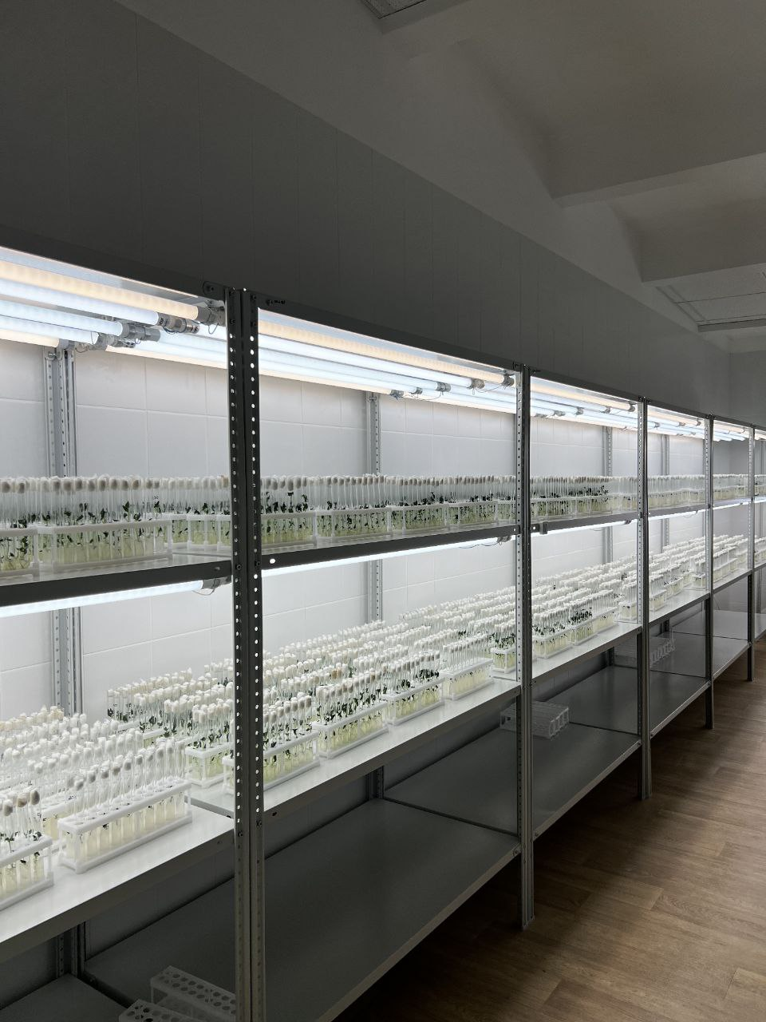
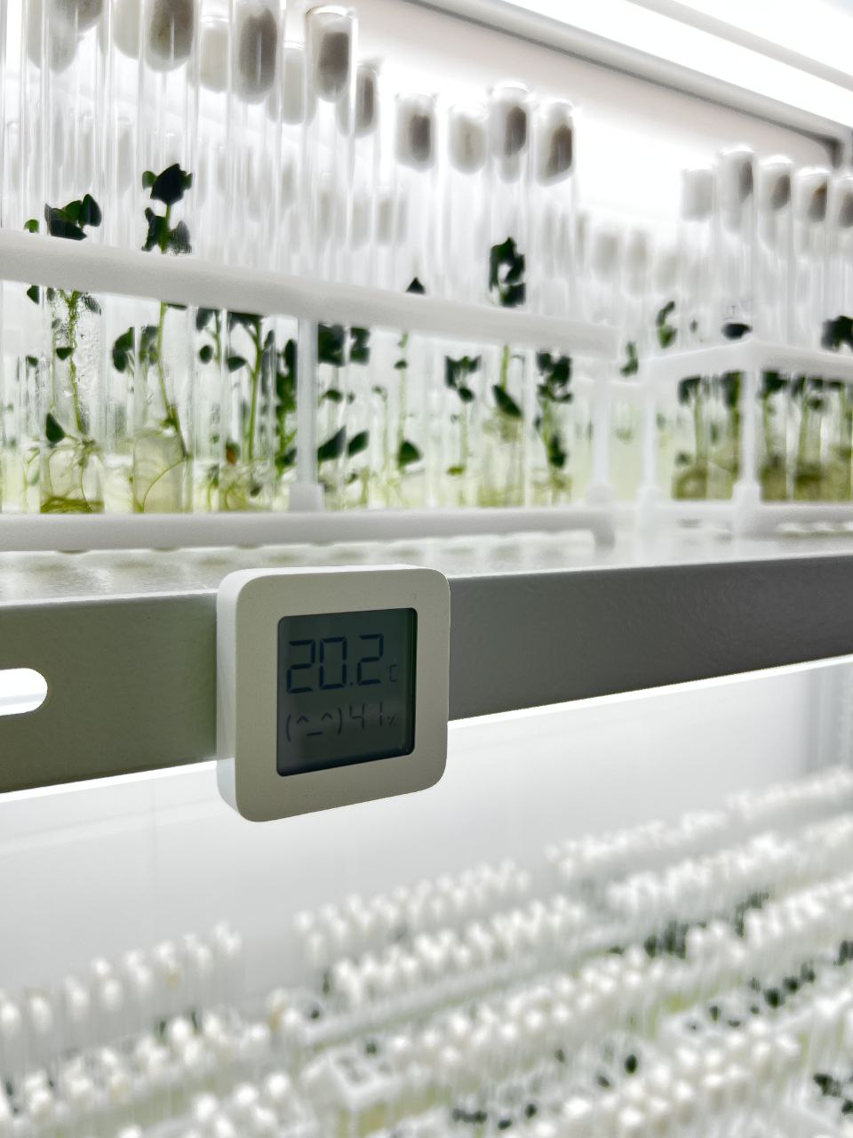
Создания необходимых условий в фитотроне
Освещение 10000 люкс Температура 19 – 23 градуса Цельсия
Фотопериод 16 часов

Slide 8
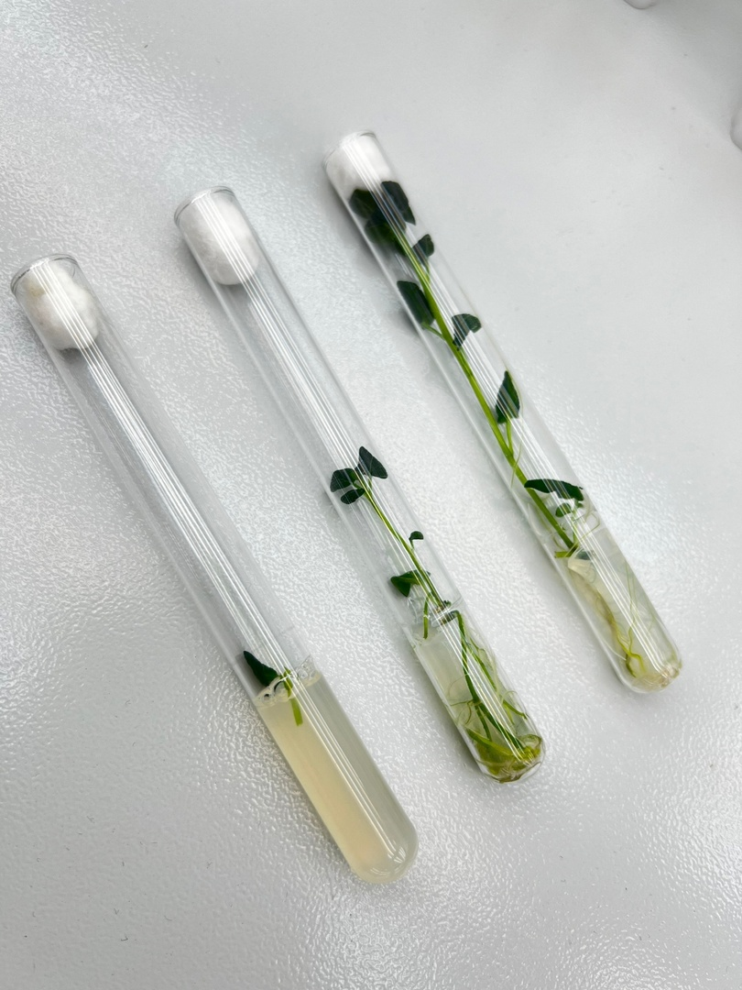

Этапы развития картофеля в питательной среде

Slide 9
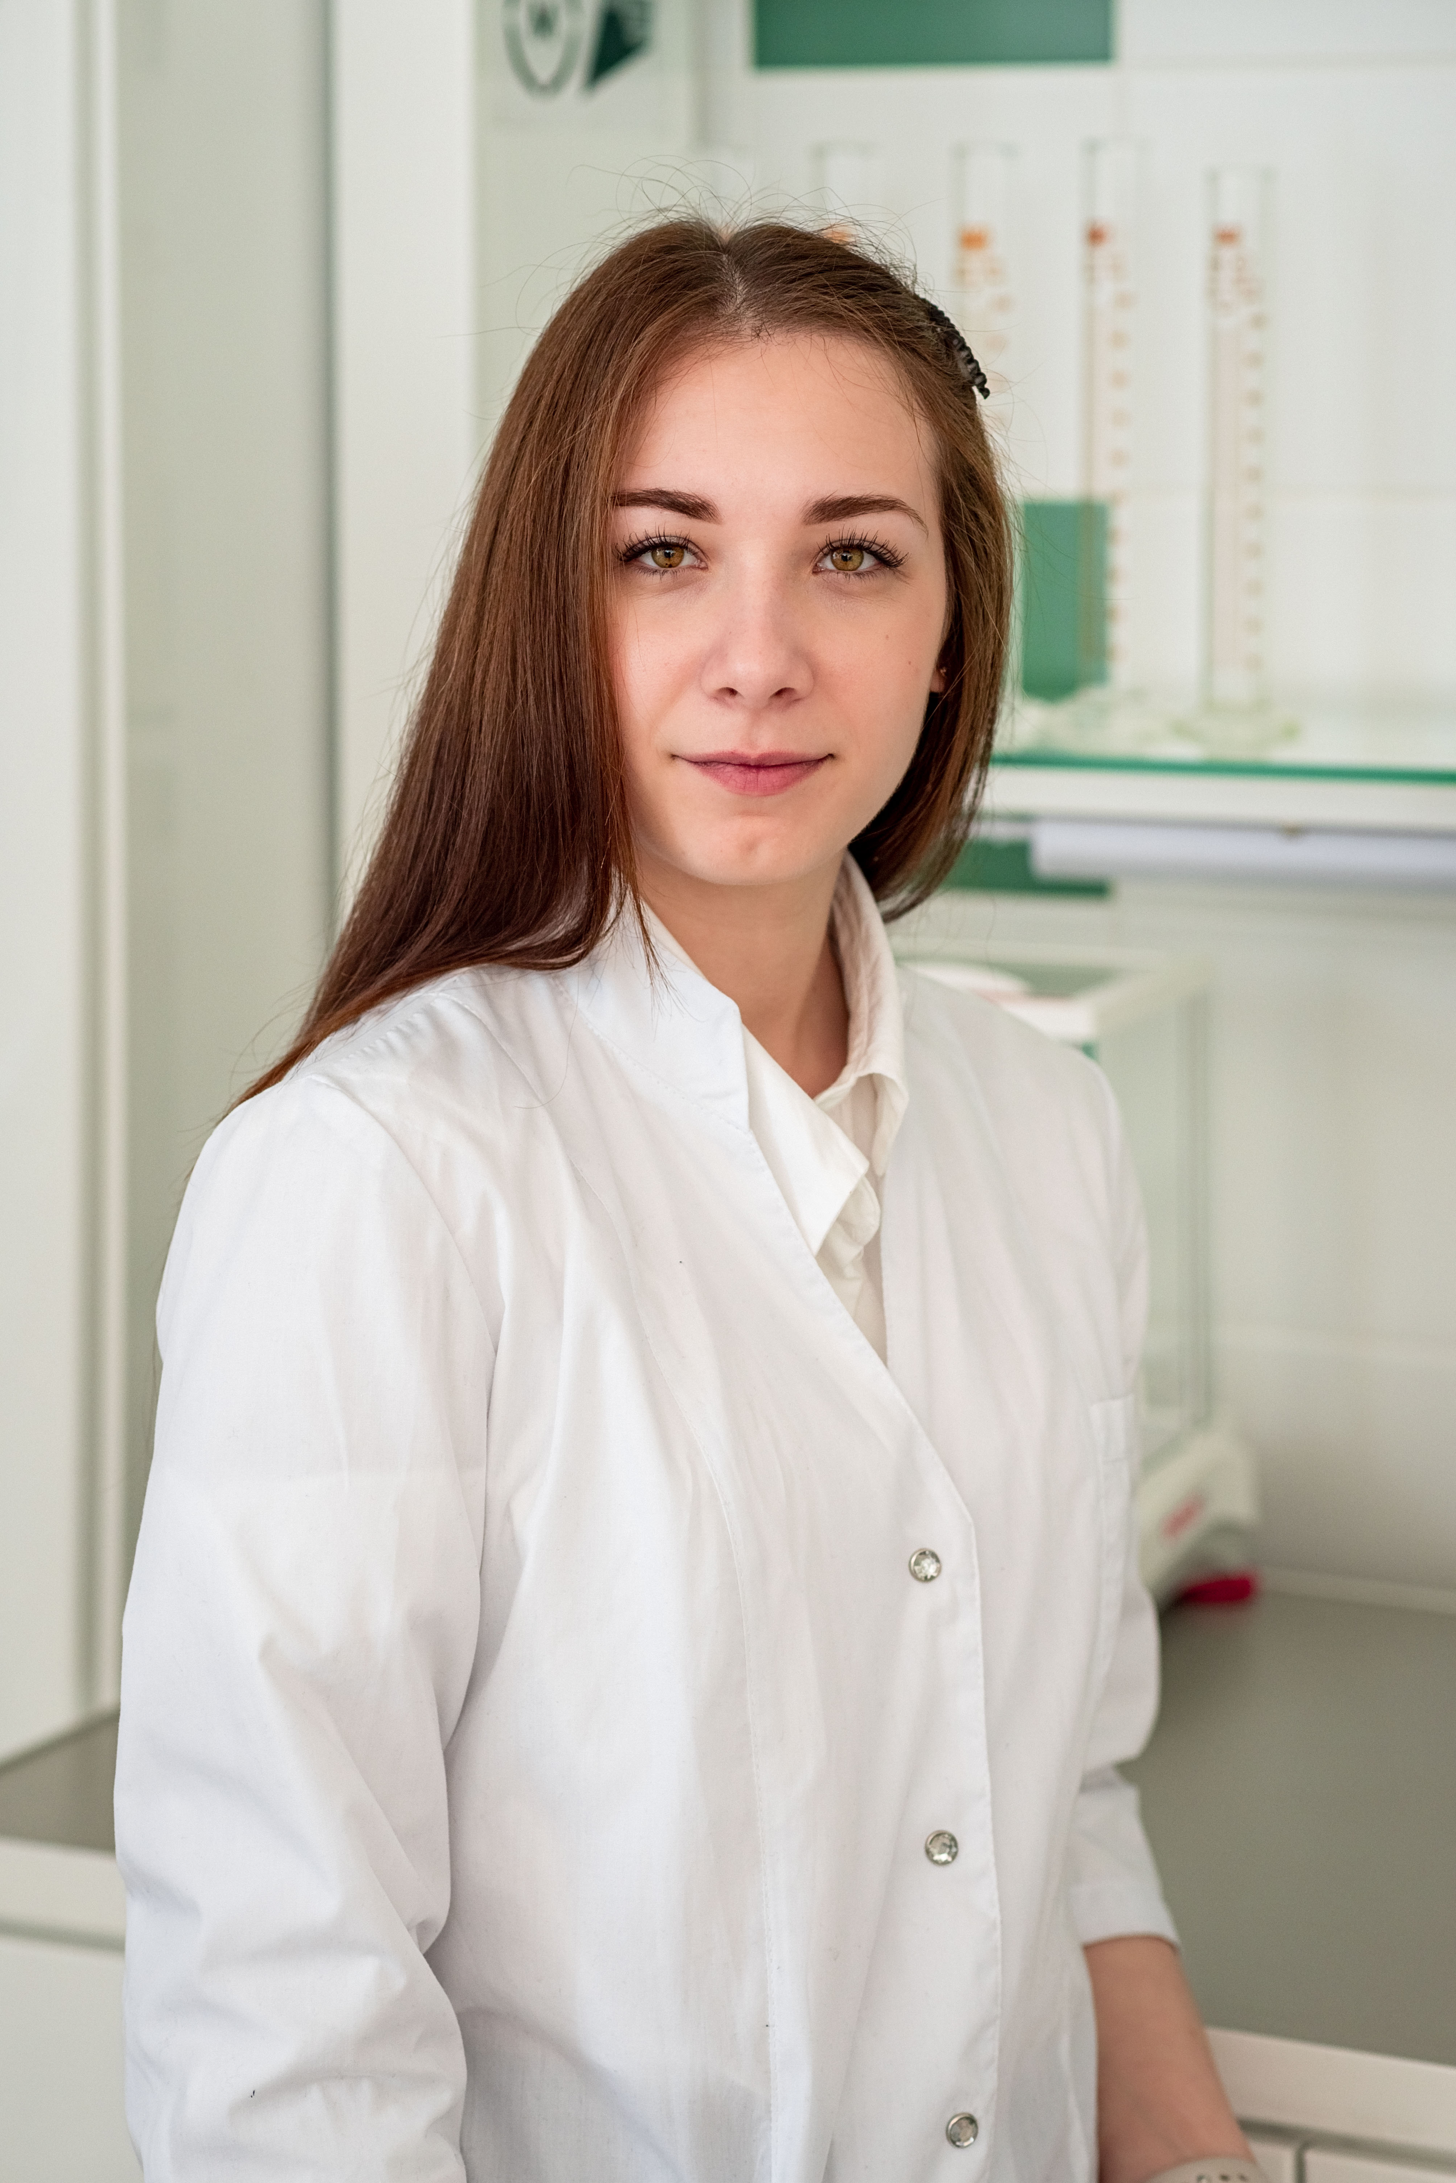

ПРОДОВОЛЬСТВЕННАЯ
БЕЗОПАСНОСТЬ
Качуро Мария Дмитриевна
Саратовский государственный университет
генетики, биотехнологии и инженерии
имени Н.И. Вавилова

